Slide 1
4. Ünite Ölçme ve Değerlendirme Soruları
ÜNİTE SONU
1-3
4-6
7-9
10
11-12
İsveç'in nüfus politikası
Beş ülkenin nüfus tablosu ve grafiği
Katar'ın nüfus piramidi
Japonya'nın nüfus artış hızı
Amazon'da ormansızlaşma ve göç
s. 166
s. 167
s. 168
s. 168
s. 169
çoktan seçmeli + 2 açık uçlu
işaretleme + 2 açık uçlu
işaretleme + 2 açık uçlu
açık uçlu
işaretleme + açık uçlu
EVDE
4 DERSTE · 5-6 EVDE
7 DERSTE · 8-9 EVDE
İSTEĞE BAĞLI
EVDE
Derste: 4 ve 7 Evde: 1-3, 5-6, 8-9 ve 11-12 İsteğe bağlı: 10
9. Sınıf Coğrafya · 4. Ünite: Beşerî Sistemler ve Süreçler
Kitap s. 166-169
346 / 379
Notes:
AMAÇ: Ünite sonu ölçme sorularının yapısını göstermek; hangi soruların derste, hangilerinin evde çözüleceğini söylemek.
SÜRE: 27. haftanın 'Ünite ölçme soruları seçmece (s. 166-169)' aşaması: 8 dakika. Ders planı bu bölüme 'ünite sonu' diye atıf yapar.
NASIL: Derste 4. soru (tablo ve grafik; OGM Materyal'de aynı soru etkileşimli olarak vardır) ve 7. soru (Katar piramidi) birlikte çözülür. 1-3 (İsveç), 5-6, 8-9 ve 11-12 (Amazon) ev çalışmasıdır; 10. soru isteğe bağlıdır (27. hafta ders planı ve ev çalışması). Cevapları bu bölümün cevap slaytlarındadır, kontrol zamanını öğretmen belirler; derste süre kalırsa öğretmen 5-6 ya da 8-9'u sınıfta da açabilir. Her sorunun cevabı ya da örnek cevabı sorunun hemen ardındaki slayttadır: geçmeden önce öğrencilerin kendi cevabını yazmasını bekleyin. Kitaptaki 'daha fazla soru' karekodu derste kullanılmaz (öğrenci telefonu kullanılmaz).
KAYNAK: Kitap s. 166-169. Kitabın girişi: 'Bu testte cevaplamanız için farklı soru çeşitlerinden oluşan toplam 12 soru verilmiştir.' Sayfalarda 1'den 12'ye numaralı 12 soru vardır; 4, 7 ve 11. sorular işaretleme (✓) sorusudur. 'Daha fazla soruya ulaşmak için testin sonunda yer alan karekodu okutunuz.' — derste kullanılmaz.
NOT: Kartların rengi öğrenme çıktısıdır: 1-3 ve 10 nüfus politikaları (COĞ.9.4.4), 4-6 nüfusun değişimi (COĞ.9.4.1; doğurganlık ve gelişmişlik COĞ.9.4.3 ile bağlı), 7-9 nüfus piramidi (COĞ.9.4.3; 8-9 COĞ.9.4.4), 11-12 göç (COĞ.9.4.2). OGM Materyal: 4. soru = 61284 (katalog 152 = 157); diğer sorular için ayrı OGM uygulaması yoktur.

Slide 2
1-3. sorular: İsveç'in nüfus politikası
SORU 1-3
1-3. soruları aşağıda verilen grafiğe göre cevaplayınız.
İsveç; aile hayatı ve çocukların refahını merkeze alan, başarılı nüfus politikasıyla nüfus artış hızı düşük olan gelişmiş ülkeler için model ülkedir. İsveç’in uyguladığı nüfus politikası; ailenin önemi ve ekonomik güvenliği, çocuk hakları ve cinsiyet eşitliği temeli üzerine oturtulmuştur.
Doğurganlık oranı ve nüfus artış hızının yükseltilmesi için doğum sonrasında hem anne hem de babaya ücretli izin (60 günü zorunlu izin), ebeveyn ve çocuk yardımı, konut yardımı, çocuklara kreşte gündüz bakım hizmeti, ücretsiz sağlık hizmeti ve diş bakımı, çocuğun hastalığı durumunda yılda 60 güne kadar bakım izni, ücretsiz okul öncesi eğitim gibi olanaklar devlet tarafından sağlanmaktadır. İsveç, çoğu Avrupa ülkesinin aksine son 20 yılda nüfus artış hızını yükseltmeyi başarmıştır.
9. Sınıf Coğrafya · 4. Ünite: Beşerî Sistemler ve Süreçler
Kitap s. 166
347 / 379
Notes:
AMAÇ: 1-3. soruların dayandığı metni okumak: İsveç'in nüfus artış hızını yükseltme politikasının temeli ve uygulamaları.
NASIL: Metni iki öğrenciye okutun. İlk paragrafta politikanın üç temelini (ailenin önemi ve ekonomik güvenliği, çocuk hakları, cinsiyet eşitliği), ikinci paragrafta devletin sağladığı olanakları buldurun. Kısa soru: 'İsveç hangi tür nüfus politikası uygular?'
BEKLENEN CEVAP: Nüfus artış hızını artırma politikası: kitap s. 160'ta İsveç, Almanya ve Japonya bu politikayı uygulayan gelişmiş ülkeler arasında sayılır.
KAYNAK: Kitap s. 166 (yönerge ve metin birebir), s. 160 ('Nüfus Artış Hızını Artırma').
NOT: Kitabın yönergesi 'grafiğe göre' der; 1-3. sorular asıl olarak metne dayanır, grafik metnin son cümlesini destekler (sonraki slayt).

Slide 3
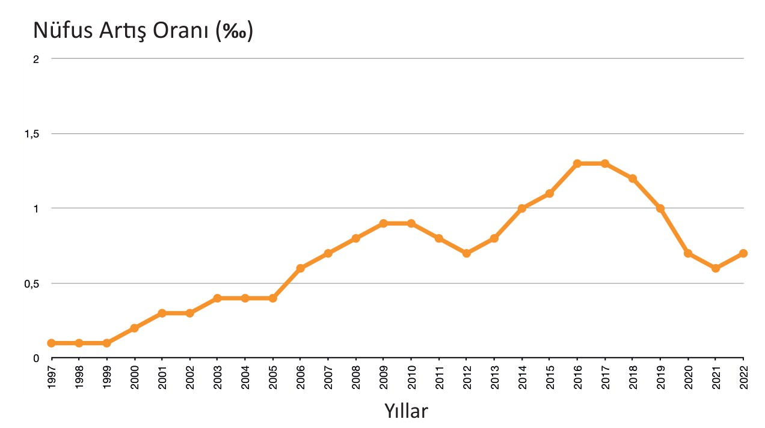
1-3. sorular: İsveç'in nüfus artış oranı (1997-2022)
SORU 1-3
Grafiği okuyalım
1
En düşük ve en yüksek değerler hangi yıllarda?
2
Grafik, metnin son cümlesini destekliyor mu?
“İsveç, çoğu Avrupa ülkesinin aksine son 20 yılda nüfus artış hızını yükseltmeyi başarmıştır.”
Grafik: İsveç’in 1997-2022 yılları arası nüfus artış oranları, Dünya Bankası, 2023 (Ders kitabı s. 166)
9. Sınıf Coğrafya · 4. Ünite: Beşerî Sistemler ve Süreçler
Kitap s. 166
348 / 379
Notes:
AMAÇ: İsveç'in 1997-2022 nüfus artış oranı grafiğini okumak; grafiğin metnin son cümlesini desteklediğini görmek.
NASIL: Eksenleri okutun (yatay: yıllar, dikey: nüfus artış oranı). Sağdaki iki soruyu sözlü sorun.
BEKLENEN CEVAP: 1) En düşük 1997-1999'da (yaklaşık 0,1); en yüksek 2016-2017'de (yaklaşık 1,3); 2018'den sonra düşmüş, 2022'de yaklaşık 0,7 (değerler grafikten okunur). 2) Evet: 2000'li yıllardan itibaren oran genel olarak yükselmiş, 2022 değeri 1997-1999 değerlerinin çok üstündedir; metin 'son 20 yılda nüfus artış hızını yükseltmeyi başarmıştır' der.
KAYNAK: Kitap s. 166 grafiği (kırpıldı; künye alttaki satırda birebir). Okumalar grafiğin 300 dpi görüntüsünden yapılmıştır (işaretler 0,1 aralıklıdır).
NOT: Dikey eksenin birimi kitapta '‰' yazılıdır. s. 168'deki Japonya grafiğinde aynı birimin s. 156 tablosuyla çeliştiği görülür (o slaytın notu); bu grafikte birim teyit edilemedi. 1-3. soruların cevabı birime bağlı değildir: değerleri birim vurgulamadan okutun.

Slide 4
Ünite ölçme: 1. soru
SORU 1
İsveç’te nüfus artış hızını yükseltme politikasıyla ilgili olarak I. Aile planlaması ve doğum kontrolü uygulanması II. Ücretsiz ve kaliteli sağlık hizmetinin sağlanması III. Çocuklar için kreş hizmeti verilmesi IV. Evlenme yaşının yükseltilmesi durumlarından hangilerinin etkili olduğu söylenebilir?
A
I ve II
B
I ve III
C
II ve III
D
II ve IV
E
III ve IV
9. Sınıf Coğrafya · 4. Ünite: Beşerî Sistemler ve Süreçler
Kitap s. 166
349 / 379
Notes:
AMAÇ: Metinden çıkarım: nüfus artış hızını yükseltmeye yönelik uygulamaları ayırt etmek.
NASIL: Öncülleri tek tek metinde aratın: 'Metinde var mı? Yoksa nüfus artışını artırır mı, azaltır mı?' Metin iki slayt öncedir (kitap s. 166).
BEKLENEN CEVAP: C) II ve III.
KAYNAK: Kitap s. 166 (soru, öncüller ve seçenekler birebir).

Slide 5
Ünite ölçme: 1. soru — Cevap
SORU 1
İsveç’te nüfus artış hızını yükseltme politikasıyla ilgili olarak I. Aile planlaması ve doğum kontrolü uygulanması II. Ücretsiz ve kaliteli sağlık hizmetinin sağlanması III. Çocuklar için kreş hizmeti verilmesi IV. Evlenme yaşının yükseltilmesi durumlarından hangilerinin etkili olduğu söylenebilir?
A
I ve II
B
I ve III
C
II ve III
D
II ve IV
E
III ve IV
Metinde devlet ücretsiz sağlık hizmeti (II) ve çocuklara kreşte gündüz bakım hizmeti (III) sağlar. I ve IV doğumları azaltır; nüfus artış hızını yükseltmez.
9. Sınıf Coğrafya · 4. Ünite: Beşerî Sistemler ve Süreçler
Kitap s. 166
350 / 379
Notes:
AMAÇ: Doğru seçenek ve gerekçesi.
NASIL: I ve IV'ün hangi politika türüne yakıştığını sorun: nüfus artış hızını azaltma (kitap s. 160: Afganistan, Pakistan, Hindistan örnekleri).
BEKLENEN CEVAP: C) II ve III. II: metinde 'ücretsiz sağlık hizmeti ve diş bakımı'; III: 'çocuklara kreşte gündüz bakım hizmeti'. I (aile planlaması ve doğum kontrolü) ve IV (evlenme yaşının yükseltilmesi) doğumları azaltır; nüfus artış hızını düşürmeye yöneliktir.
KAYNAK: Kitap s. 160, 166. I ve IV'ün doğumları azalttığı bilgisi bilimseldir; kitapta bu ifadeyle yok.

Slide 6
Ünite ölçme: 2. soru
SORU 2
Doğurganlık oranı ve nüfus artış hızının yükseltilmesi için doğum sonrasında hem anne hem de babaya ücretli izin (60 günü zorunlu izin), ebeveyn ve çocuk yardımı, konut yardımı, çocuklara kreşte gündüz bakım hizmeti, ücretsiz sağlık hizmeti ve diş bakımı, çocuğun hastalığı durumunda yılda 60 güne kadar bakım izni, ücretsiz okul öncesi eğitim gibi olanaklar devlet tarafından sağlanmaktadır. İsveç, çoğu Avrupa ülkesinin aksine son 20 yılda nüfus artış hızını yükseltmeyi başarmıştır.
2
İsveç’te nüfus artış hızını yükseltme politikasındaki hangi uygulama, babaların çocuk sorumluluğunu üstlenmesi ve cinsiyet eşitliği ilkesiyle ilgilidir?
9. Sınıf Coğrafya · 4. Ünite: Beşerî Sistemler ve Süreçler
Kitap s. 166
351 / 379
Notes:
AMAÇ: Metindeki uygulamalardan cinsiyet eşitliğiyle ilgili olanı bulmak.
NASIL: 'Babalar' kelimesinden yola çıkın: 'Metinde babaya yönelik hangi uygulama var?' İkili düşünme 1 dakika.
BEKLENEN CEVAP: Örnek cevap sonraki slaytta: hem anneye hem babaya ücretli doğum izni (60 günü zorunlu).
KAYNAK: Kitap s. 166 (soru ve metin birebir).

Slide 7
2. soru — örnek cevap
SORU 2
İsveç’te nüfus artış hızını yükseltme politikasındaki hangi uygulama, babaların çocuk sorumluluğunu üstlenmesi ve cinsiyet eşitliği ilkesiyle ilgilidir?
2
Doğurganlık oranı ve nüfus artış hızının yükseltilmesi için doğum sonrasında hem anne hem de babaya ücretli izin (60 günü zorunlu izin), ebeveyn ve çocuk yardımı, konut yardımı, çocuklara kreşte gündüz bakım hizmeti, ücretsiz sağlık hizmeti ve diş bakımı, çocuğun hastalığı durumunda yılda 60 güne kadar bakım izni, ücretsiz okul öncesi eğitim gibi olanaklar devlet tarafından sağlanmaktadır. İsveç, çoğu Avrupa ülkesinin aksine son 20 yılda nüfus artış hızını yükseltmeyi başarmıştır.
Uygulama
• Doğum sonrasında hem anneye hem babaya ücretli izin
• İznin 60 günü zorunlu
Neden cinsiyet eşitliği?
• Babalar da bebeğin bakımını üstlenir
• Bakım yükü anne ile baba arasında paylaşılır
• Anne çalışma hayatından kopmaz
9. Sınıf Coğrafya · 4. Ünite: Beşerî Sistemler ve Süreçler
Kitap s. 160, 166
352 / 379
Notes:
AMAÇ: 2. sorunun örnek cevabı.
NASIL: Cevabı metindeki kalın yazılı bölümle gösterin. 'İzin neden babaya da veriliyor, neden bir kısmı zorunlu?' sorusunu kısa tartıştırın.
BEKLENEN CEVAP: Doğum sonrasında hem anneye hem babaya ücretli izin verilmesi (60 günü zorunlu izin). İzin babaya da verildiği için babalar bebeğin bakımını üstlenir; bakım yükü anne ile baba arasında paylaşılır, anne çalışma hayatından kopmaz. Bu, politikanın dayandığı cinsiyet eşitliği temeliyle uyumludur.
KAYNAK: Kitap s. 166 (İsveç’in uyguladığı nüfus politikası; ailenin önemi ve ekonomik güvenliği, çocuk hakları ve cinsiyet eşitliği temeli üzerine oturtulmuştur.), s. 160 (Gelişmiş ülkelerde eğitim seviyesi, kentleşme oranı ve kadınların iş hayatına katılımının yüksek olması doğum oranlarının azalmasına neden olur.). Bakım yükünün paylaşılmasına ilişkin açıklama bilimseldir; kitapta yok.

Slide 8
Ünite ölçme: 3. soru
SORU 3
İsveç; aile hayatı ve çocukların refahını merkeze alan, başarılı nüfus politikasıyla nüfus artış hızı düşük olan gelişmiş ülkeler için model ülkedir. İsveç’in uyguladığı nüfus politikası; ailenin önemi ve ekonomik güvenliği, çocuk hakları ve cinsiyet eşitliği temeli üzerine oturtulmuştur.
3
İsveç’te devlet, nüfus artış hızını yükseltme politikasını hayata geçirmek için en çok hangi kuruma önem vermiştir?
9. Sınıf Coğrafya · 4. Ünite: Beşerî Sistemler ve Süreçler
Kitap s. 166
353 / 379
Notes:
AMAÇ: Politikanın merkezindeki kurumu bulmak.
NASIL: 'Metinde en çok hangi kurum geçiyor? Uygulamalar kime yönelik?' İlk paragrafı yeniden okutun.
BEKLENEN CEVAP: Örnek cevap sonraki slaytta: aile.
KAYNAK: Kitap s. 166 (soru ve metin birebir).

Slide 9
3. soru — örnek cevap
SORU 3
İsveç’te devlet, nüfus artış hızını yükseltme politikasını hayata geçirmek için en çok hangi kuruma önem vermiştir?
3
Cevap
Aile
Politikanın merkezinde aile kurumu vardır.
Metinde
• “aile hayatı ve çocukların refahını merkeze alan”
• “ailenin önemi ve ekonomik güvenliği”
Aileye yönelik uygulamalar
• Ebeveyn izni; ebeveyn ve çocuk yardımı
• Konut yardımı
• Kreşte gündüz bakım, ücretsiz okul öncesi eğitim
9. Sınıf Coğrafya · 4. Ünite: Beşerî Sistemler ve Süreçler
Kitap s. 166
354 / 379
Notes:
AMAÇ: 3. sorunun örnek cevabı.
NASIL: Cevabı metindeki iki ifadeyle kanıtlatın; uygulamaların her birinin aileyi nasıl desteklediğini sorun.
BEKLENEN CEVAP: Aile. Metin politikayı 'aile hayatı ve çocukların refahını merkeze alan' ve 'ailenin önemi ve ekonomik güvenliği' temeline oturtur; uygulamaların çoğu (ebeveyn izni, ebeveyn ve çocuk yardımı, konut yardımı, kreşte gündüz bakım, ücretsiz okul öncesi eğitim) aileyi destekler.
KAYNAK: Kitap s. 166.
NOT: Değer: D2.1 Aile bütünlüğü (ders planı, 27. hafta).

Slide 10
4-6. sorular: beş ülkenin nüfus verileri (2024)
SORU 4-6
4-6. soruları aşağıda verilen tablo ve grafiğe göre cevaplayınız.
Ülke | Nüfus | Nüfus Artış Hızı (%) | Doğal Nüfus Artış Hızı (%) | Doğurganlık Hızı | Doğum Oranı (‰) | Ölüm Oranı (‰) | Ortalama Ömür
Kamerun | 30.996.384 | 2,71 | 2,74 | 4,44 | 34,7 | 7,4 | 64,2
Güney Kore | 52.081.799 | 0,21 | -0,05 | 1,12 | 7,0 | 7,4 | 83,4
Özbekistan | 36.520.593 | 1,43 | 1,54 | 2,76 | 20,5 | 5,1 | 76,2
Portekiz | 10.207.177 | -0,14 | -0,29 | 1,45 | 8,0 | 10,9 | 81,9
Arjantin | 46.994.384 | 0,79 | 0,80 | 2,15 | 15,2 | 7,3 | 78,8
Yıl: 2024
% yüzde · ‰ binde · Doğurganlık hızı: bir kadının ortalama çocuk sayısı
9. Sınıf Coğrafya · 4. Ünite: Beşerî Sistemler ve Süreçler
Kitap s. 167
355 / 379
Notes:
AMAÇ: 4-6. soruların tablosunu okumak: beş ülkenin 2024 nüfus göstergeleri.
NASIL: Sütunları tanıtın: % yüzde, ‰ binde. Nüfus artış hızı nüfustaki toplam değişimdir (s. 141); doğal nüfus artışı doğum ve ölüm oranları arasındaki farka dayanır (s. 155). Kısa yoklama: 'Doğum oranı en yüksek ülke? Ölüm oranı en yüksek ülke? Ortalama ömrü en uzun ülke?'
BEKLENEN CEVAP: Doğum oranı en yüksek Kamerun (34,7 ‰); ölüm oranı en yüksek Portekiz (10,9 ‰); ortalama ömrü en uzun Güney Kore (83,4).
KAYNAK: Kitap s. 167 (yönerge ve tablo birebir; satırlar alıntı kilidinde). Tanımlar: s. 141 (Bir önceki döneme göre nüfustaki artış veya azalış oranıdır.) ve s. 155 (Sınırları belirli bir yerde, belirli bir dönemde doğum ve ölüm oranları arasındaki farka bağlı olarak nüfusta meydana gelen değişimdir.).
NOT: Doğal nüfus artış hızı (%) ≈ (doğum oranı − ölüm oranı) ÷ 10: Kamerun (34,7 − 7,4) ÷ 10 = 2,73 ≈ 2,74 · Güney Kore (7,0 − 7,4) ÷ 10 = -0,04 ≈ -0,05 · Özbekistan (20,5 − 5,1) ÷ 10 = 1,54 · Portekiz (8,0 − 10,9) ÷ 10 = -0,29 · Arjantin (15,2 − 7,3) ÷ 10 = 0,79 ≈ 0,80 (küçük farklar yuvarlamadan). Doğurganlık hızı: bir kadının ortalama çocuk sayısı (bilimsel; kitap s. 163'te 'Kadın başına düşen doğum oranı' diye geçer).

Slide 11
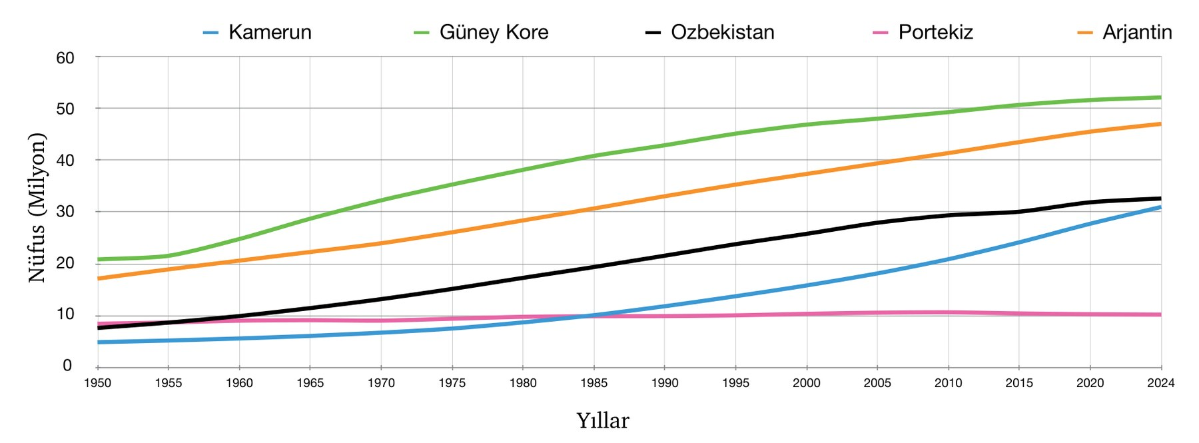
4-6. sorular: nüfusun değişimi (1950-2024)
SORU 4-6
4-6. soruları aşağıda verilen tablo ve grafiğe göre cevaplayınız.
Grafik: Ders kitabı s. 167
9. Sınıf Coğrafya · 4. Ünite: Beşerî Sistemler ve Süreçler
Kitap s. 167
356 / 379
Notes:
AMAÇ: 1950-2024 nüfus grafiğini okumak.
NASIL: Lejantla çizgileri eşleştirin. Üç soru: 'Hangi ülkenin çizgisi en dik yükseliyor? Hangisi neredeyse yatay? 1950'de en kalabalık ülke hangisi?'
BEKLENEN CEVAP: Oransal olarak en hızlı artış Kamerun'da (yaklaşık 5 → 31 milyon); neredeyse yatay Portekiz (yaklaşık 8,5 → 10 milyon); 1950'de en kalabalık Güney Kore (yaklaşık 21 milyon). Değerler grafikten okunur.
KAYNAK: Kitap s. 167 grafiği (kırpıldı). Okumalar kitap sayfasının vektör çiziminden ölçülmüştür.
NOT: Kitap tutarsızlığı: grafikte Özbekistan çizgisi 2024'te yaklaşık 32-33 milyonda biter; tablo ise 36.520.593 der. Diğer dört ülkenin 2024 değeri tabloyla uyumludur. Lejantta ülke adı 'Ozbekistan' diye yazılmıştır (doğrusu Özbekistan). 4. sorunun cevabını değiştirmez.

Slide 12
Ünite ölçme: 4. soru
SORU 4
Tablo ve grafik incelendiğinde verilen ülkelerle ilgili aşağıdaki çıkarımlardan hangilerinin yapılabileceğini kutuların içine (✓) işareti koyarak belirtiniz.
4
1
Verilen yıllar içinde nüfus miktarı en az değişim gösteren Portekiz’dir.
2
Verilen yıllar içerisinde nüfusu en fazla artan ülke Arjantin’dir.
3
Tabloya göre Güney Kore ve Portekiz göç almıştır.
4
Doğurganlık hızı arttıkça ortalama ömür süresi düşer.
5
Doğum oranının yüksek olduğu ülkelerde ölüm oranı da yüksektir.
6
Verilen yıllar içinde Kamerun’un nüfus artış hızı Özbekistan ve Portekiz’den fazladır.
9. Sınıf Coğrafya · 4. Ünite: Beşerî Sistemler ve Süreçler
Kitap s. 167
357 / 379
Notes:
AMAÇ: Tablo ve grafikten yapılabilecek çıkarımları seçmek (OGM Materyal 61284 ile aynı soru).
SÜRE: 27. haftanın ölçme aşamasında derste birlikte çözülür (yaklaşık 4 dakika).
NASIL: Her ifade için önce 'Tabloya mı, grafiğe mi bakacağız?' diye sorun. 2 dakika bireysel işaretleme, sonra ikili karşılaştırma; sözcüler gerekçesini söyler. 'Verilen yıllar' grafiğin 1950-2024 aralığıdır. Tablo ve grafik önceki iki slayttadır (kitap s. 167).
BEKLENEN CEVAP: İşaretlenecekler: 1 (Portekiz), 3 (göç), 4 (doğurganlık-ömür), 6 (Kamerun). İşaretlenmeyecekler: 2 (Arjantin), 5 (doğum-ölüm). Dayanaklar sonraki slaytta.
KAYNAK: Kitap s. 167 (soru ve ifadeler birebir, kitaptaki sırayla; numaralar sunuma aittir). OGM Materyal 61284 (katalog 152 = 157).

Slide 13
4. soru — cevap
SORU 4
1
Verilen yıllar içinde nüfus miktarı en az değişim gösteren Portekiz’dir.
→ Grafikte Portekiz'in çizgisi neredeyse yatay: yaklaşık 8,5 → 10 milyon
✓
2
Verilen yıllar içerisinde nüfusu en fazla artan ülke Arjantin’dir.
→ Oransal olarak en çok Kamerun (yaklaşık 6 katı); miktar olarak Güney Kore (≈ +31) Arjantin'i (≈ +30) geçer
✗
3
Tabloya göre Güney Kore ve Portekiz göç almıştır.
→ Nüfus artış hızı doğal artıştan büyük: 0,21 > -0,05 · -0,14 > -0,29 → aradaki fark göçle gelir
✓
4
Doğurganlık hızı arttıkça ortalama ömür süresi düşer.
→ Tabloda doğurganlık sırası ile ömür sırası tam ters (bir ilişki; ikisi de gelişmişlik düzeyiyle bağlantılı)
✓
5
Doğum oranının yüksek olduğu ülkelerde ölüm oranı da yüksektir.
→ Kamerun: doğum 34,7 ‰, ölüm 7,4 ‰ · Portekiz: doğum 8,0 ‰, ölüm 10,9 ‰ (en yüksek ölüm)
✗
6
Verilen yıllar içinde Kamerun’un nüfus artış hızı Özbekistan ve Portekiz’den fazladır.
→ Nüfus Kamerun'da yaklaşık 6, Özbekistan'da 4, Portekiz'de 1,2 katına çıktı; 2024'te 2,71 > 1,43 > -0,14
✓
9. Sınıf Coğrafya · 4. Ünite: Beşerî Sistemler ve Süreçler
Kitap s. 141, 155, 167
358 / 379
Notes:
AMAÇ: 4. sorunun cevabı ve her ifadenin tablo ya da grafikteki dayanağı.
NASIL: Her satırda dayanağı öğrenciye söyletin. 3. ifadede doğal artış ile nüfus artışı arasındaki farkın göç olduğunu, 4. ifadede bunun neden-sonuç değil bir ilişki olduğunu vurgulayın. 2. ifadenin grafikteki kanıtı sonraki slaytta.
BEKLENEN CEVAP: 1 ✓ Portekiz'in çizgisi neredeyse yataydır (yaklaşık 8,5 → 10 milyon). 2 ✗ Oransal olarak en fazla artan Kamerun'dur (yaklaşık 5 → 31 milyon, 6 katından fazla); artış miktarında da Güney Kore (yaklaşık 21 → 52 milyon, +31) Arjantin'i (yaklaşık 17 → 47 milyon, +30) az farkla geçer. 3 ✓ Nüfus artış hızı doğal nüfus artış hızından büyükse aradaki fark göçle gelir: Güney Kore 0,21 − (-0,05) = +0,26; Portekiz -0,14 − (-0,29) = +0,15 → ikisi de (net) göç almıştır. 4 ✓ Doğurganlık sırası (Kamerun 4,44 > Özbekistan 2,76 > Arjantin 2,15 > Portekiz 1,45 > Güney Kore 1,12) ile ortalama ömür sırası (64,2 < 76,2 < 78,8 < 81,9 < 83,4) tam terstir; bu bir ilişkidir, neden-sonuç değildir: ikisi de gelişmişlik düzeyiyle ilişkilidir. 5 ✗ Doğum oranı en yüksek Kamerun'un ölüm oranı 7,4 ‰; doğum oranı düşük Portekiz'in ölüm oranı 10,9 ‰ (tablodaki en yüksek). 6 ✓ Kamerun'un nüfusu 6 katından fazla, Özbekistan'ınki yaklaşık 4, Portekiz'inki yaklaşık 1,2 katına çıkmıştır; 2024 tablosunda da 2,71 > 1,43 > -0,14.
KAYNAK: Kitap s. 141 ve 155 (tanımlar), s. 167. Grafik değerleri kitap sayfasının vektör çiziminden okunmuştur (yaklaşık; sunum üretilirken yeniden ölçülür). OGM Materyal 61284: cevaplar aynıdır (doğru: Portekiz, göç, doğurganlık-ömür, Kamerun; yanlış: Arjantin, doğum-ölüm).
NOT: OGM: 'Doğurganlık hızı arttıkça ortalama ömür süresi düşer' ifadesi OGM'de doğru sayılır; sunumda da işaretlenir ama ilişki olarak açıklanır (neden-sonuç değildir). OGM'nin Arjantin gerekçesindeki 'Kamerun yaklaşık altı-yedi katına' ifadesi, grafiğin çiziminden ölçülünce yaklaşık 6,3 kattır.

Slide 14
4. soru — grafikten okunan değerler
SORU 4
Ülke | 1950 | 2024 | Artış (milyon) | Kaç katı?
Kamerun | ≈ 4,9 | ≈ 31,0 | ≈ +26,1 | ≈ 6,3
Güney Kore | ≈ 20,9 | ≈ 52,1 | ≈ +31,2 | ≈ 2,5
Özbekistan | ≈ 7,7 | ≈ 32,6* | ≈ +24,9 | ≈ 4,2
Portekiz | ≈ 8,5 | ≈ 10,2 | ≈ +1,7 | ≈ 1,2
Arjantin | ≈ 17,2 | ≈ 47,0 | ≈ +29,8 | ≈ 2,7
En az değişim
• Portekiz: yaklaşık 8,5 → 10 milyon (1. ifade ✓)
Oransal en çok artan
• Kamerun: yaklaşık 6 katı (6. ifade ✓)
* Tabloda 36,5 milyon (2024); grafikteki çizgi daha aşağıda biter.
Miktarca en çok artan
Nasıl okuduk?
1950 ve 2024 değerleri grafikten (yaklaşık) · Artış = 2024 − 1950 · Kaç katı = 2024 ÷ 1950
• Güney Kore ≈ +31 milyon, Arjantin ≈ +30 (2. ifade ✗)
9. Sınıf Coğrafya · 4. Ünite: Beşerî Sistemler ve Süreçler
Kitap s. 167
359 / 379
Notes:
AMAÇ: 1, 2 ve 6. ifadelerin grafikteki kanıtını göstermek.
NASIL: Grafik iki slayt öncedir (kitap s. 167). Tabloyu birlikte okuyun: 'Artış' sütunu miktarı, 'Kaç katı?' sütunu oranı gösterir. 'En fazla artan' iki türlü okunabilir; ikisinde de Arjantin değildir.
BEKLENEN CEVAP: Miktar: Güney Kore ≈ +31,2 > Arjantin ≈ +29,8 > Kamerun ≈ +26,1 > Özbekistan ≈ +24,9 > Portekiz ≈ +1,7 milyon. Oran: Kamerun ≈ 6,3 > Özbekistan ≈ 4,2 > Arjantin ≈ 2,7 > Güney Kore ≈ 2,5 > Portekiz ≈ 1,2 katı. Tablodaki bütün değerler tek ondalıkla gösterilir; artış ve oran gösterilen sayılardan aynen hesaplanır.
KAYNAK: Kitap s. 167 grafiği; değerler sayfanın vektör çiziminden okundu (1950 / 2024, milyon): Kamerun 4,9 / 31,0 · Güney Kore 20,9 / 52,1 · Özbekistan 7,7 / 32,6 · Portekiz 8,5 / 10,2 · Arjantin 17,2 / 47,0. Sunum her üretildiğinde yeniden ölçülür.
NOT: * Özbekistan: grafik 2024'te yaklaşık 33 milyon, tablo 36,5 milyon (kitapta fark). Tablo değeri kullanılırsa artış yaklaşık +29 milyon ve 4,7 katı olur; Güney Kore yine ilk sıradadır, Arjantin yine en fazla artan değildir.

Slide 15
Ünite ölçme: 5. soru
SORU 5
4-6. soruları aşağıda verilen tablo ve grafiğe göre cevaplayınız.
Ülke | Nüfus | Nüfus Artış Hızı (%) | Doğal Nüfus Artış Hızı (%) | Doğurganlık Hızı | Doğum Oranı (‰) | Ölüm Oranı (‰) | Ortalama Ömür
Kamerun | 30.996.384 | 2,71 | 2,74 | 4,44 | 34,7 | 7,4 | 64,2
Güney Kore | 52.081.799 | 0,21 | -0,05 | 1,12 | 7,0 | 7,4 | 83,4
5
Kamerun ve Güney Kore’nin nüfus artış hızının birbirinden farklı olmasında etkili olan demografik özellikler nelerdir? Tablodaki verilerden yararlanarak değerlendiriniz.
9. Sınıf Coğrafya · 4. Ünite: Beşerî Sistemler ve Süreçler
Kitap s. 167
360 / 379
Notes:
AMAÇ: Kamerun ile Güney Kore'nin nüfus artış hızı farkını demografik özelliklerle açıklamak.
NASIL: İkililer iki satırı sütun sütun karşılaştırır: 'Hangi sütunda fark büyük, hangisinde fark yok?' Doğal artışı doğum − ölüm diye hesaplatın.
BEKLENEN CEVAP: Örnek cevap sonraki slaytta.
KAYNAK: Kitap s. 167 (soru birebir); demografik özellikler s. 140 (Demografik özellikler; nüfusun dağılışı, cinsiyet yapısı, eğitim durumu, yaş gruplarına göre dağılımı; doğum ve ölüm oranları ile göç bilgilerini içerir.).

Slide 16
5. soru — örnek cevap
SORU 5
5
Kamerun ve Güney Kore’nin nüfus artış hızının birbirinden farklı olmasında etkili olan demografik özellikler nelerdir? Tablodaki verilerden yararlanarak değerlendiriniz.
Demografik özellik | Kamerun | Güney Kore | Ne gösteriyor?
Doğum oranı (‰) | 34,7 | 7,0 | Kamerun'da yaklaşık 5 katı
Ölüm oranı (‰) | 7,4 | 7,4 | Aynı: fark ölümden gelmiyor
Doğal artış (‰) | 34,7 − 7,4 = 27,3 | 7,0 − 7,4 = -0,4 | Güney Kore'de eksi
Doğurganlık hızı | 4,44 | 1,12 | Kamerun'da 4'ten fazla çocuk
Ortalama ömür | 64,2 | 83,4 | Güney Kore'de yaşlı nüfus fazla
Göç (%) | 2,71 − 2,74 = -0,03 | 0,21 − (-0,05) = +0,26 | Güney Kore göç alıyor
Sonuç
Kamerun: doğum oranı ve doğurganlık yüksek → nüfus hızla artıyor (%2,71).
Güney Kore: doğal artış eksi → nüfus yalnız göç sayesinde az artıyor (%0,21).
9. Sınıf Coğrafya · 4. Ünite: Beşerî Sistemler ve Süreçler
Kitap s. 155, 167
361 / 379
Notes:
AMAÇ: 5. sorunun örnek cevabı.
NASIL: Ölüm oranlarının aynı olduğunu (7,4 ‰) özellikle gösterin: fark doğumdan ve göçten gelir. 'Doğal artış' satırı doğum − ölüm (‰), 'Göç' satırı nüfus artış hızı − doğal nüfus artış hızıdır (%; 4. sorunun 3. ifadesindeki hesap). İsterseniz tartıştırın: aynı ölüm oranı Güney Kore'de daha çok yaşlı nüfustan kaynaklanır (ortalama ömür 83,4; bilimsel çıkarım).
BEKLENEN CEVAP: Doğum oranı: Kamerun 34,7 ‰, Güney Kore 7,0 ‰ (yaklaşık 5 katı). Ölüm oranı ikisinde de 7,4 ‰. Doğal artış: Kamerun 34,7 − 7,4 = 27,3 ‰ (tabloda %2,74), Güney Kore 7,0 − 7,4 = -0,4 ‰ (tabloda -0,05 %). Doğurganlık: 4,44 / 1,12. Ortalama ömür: 64,2 / 83,4. Göç (nüfus artış hızı − doğal artış hızı): Kamerun 2,71 − 2,74 = -0,03 (az miktarda göç verir), Güney Kore 0,21 − (-0,05) = +0,26 (göç alır). Sonuç: Kamerun'un nüfusu yüksek doğum oranı ve doğurganlıkla hızlı artar (%2,71); Güney Kore'de doğumlar ölümleri karşılamaz, nüfus yalnız göç sayesinde az artar (%0,21).
KAYNAK: Kitap s. 155 (doğal nüfus artışı), s. 167. Hesaplar tablodan; ‰ ÷ 10 = %.

Slide 17
Ünite ölçme: 6. soru
SORU 6
4-6. soruları aşağıda verilen tablo ve grafiğe göre cevaplayınız.
Ülke | Nüfus | Nüfus Artış Hızı (%) | Doğal Nüfus Artış Hızı (%) | Doğurganlık Hızı | Doğum Oranı (‰) | Ölüm Oranı (‰) | Ortalama Ömür
Kamerun | 30.996.384 | 2,71 | 2,74 | 4,44 | 34,7 | 7,4 | 64,2
Güney Kore | 52.081.799 | 0,21 | -0,05 | 1,12 | 7,0 | 7,4 | 83,4
Özbekistan | 36.520.593 | 1,43 | 1,54 | 2,76 | 20,5 | 5,1 | 76,2
Portekiz | 10.207.177 | -0,14 | -0,29 | 1,45 | 8,0 | 10,9 | 81,9
Arjantin | 46.994.384 | 0,79 | 0,80 | 2,15 | 15,2 | 7,3 | 78,8
6
Ülkelerin demografik verilerini dikkate alarak ülkeleri gelişmişlik seviyelerine göre sınıflandırınız. Sınıflandırmadaki gerekçelerinizi yazınız.
9. Sınıf Coğrafya · 4. Ünite: Beşerî Sistemler ve Süreçler
Kitap s. 167
362 / 379
Notes:
AMAÇ: Demografik verilere göre ülkeleri gelişmişlik seviyesine göre sınıflandırmak.
NASIL: Ölçütleri önce birlikte belirleyin: doğurganlık hızı, doğum oranı, ortalama ömür, nüfus artış hızı. Gruplar sınıflandırmayı ve en az iki gerekçeyi yazar.
BEKLENEN CEVAP: Örnek cevap sonraki slaytta.
KAYNAK: Kitap s. 167 (soru birebir).

Slide 18
6. soru — örnek cevap
SORU 6
6
Ülkelerin demografik verilerini dikkate alarak ülkeleri gelişmişlik seviyelerine göre sınıflandırınız. Sınıflandırmadaki gerekçelerinizi yazınız.
Gelişmiş: Güney Kore · Portekiz
Gelişmekte olan: Kamerun · Özbekistan · Arjantin
• Doğurganlık düşük: 1,12 · 1,45
• Doğum oranı düşük: 7,0 · 8,0 ‰
• Ortalama ömür uzun: 83,4 · 81,9
• Doğal artış eksi: doğum < ölüm
• Doğurganlık yüksek: 4,44 · 2,76 · 2,15
• Doğum oranı yüksek: 34,7 · 20,5 · 15,2 ‰
• Ortalama ömür daha kısa: 64,2 · 76,2 · 78,8
• Nüfus artış hızı yüksek: 2,71 · 1,43 · 0,79
Demografik göstergelere göre sıralama (gelişmişlik artar →)
Kamerun
Özbekistan
Arjantin
Portekiz · Güney Kore
9. Sınıf Coğrafya · 4. Ünite: Beşerî Sistemler ve Süreçler
Kitap s. 154-155, 160, 167
363 / 379
Notes:
AMAÇ: 6. sorunun örnek cevabı (ölçütlü).
NASIL: Farklı ama gerekçeli sınıflandırmaları kabul edin (ör. Arjantin'i 'gelişmişe yakın' ayrı bir grupta göstermek). Kitap 'gelişmiş' ve 'gelişmekte olan' ülke ayrımını kullanır.
BEKLENEN CEVAP: Gelişmiş: Güney Kore ve Portekiz — doğurganlık düşük (1,12; 1,45), doğum oranı düşük (7,0; 8,0 ‰), ortalama ömür uzun (83,4; 81,9), doğal nüfus artış hızı eksi. Gelişmekte olan: Kamerun, Özbekistan ve Arjantin — doğurganlık (4,44; 2,76; 2,15) ve doğum oranı (34,7; 20,5; 15,2 ‰) daha yüksek, ortalama ömür daha kısa (64,2; 76,2; 78,8), nüfus artış hızı pozitif ve yüksek (2,71; 1,43; 0,79). Gelişmekte olanlar içinde demografik göstergeleri en geride olan Kamerun, gelişmişe en yakın olan Arjantin'dir.
KAYNAK: Kitap s. 154 (Gelişmiş ülkelerde ortalama yaşam süresi uzundur.), s. 155 (Gelişmekte olan ülkelerde 2 veya 3. aşamanın özellikleri görülmektedir.), s. 160 (gelişmiş ülkelerde doğum oranlarının azalması), s. 167.
NOT: Demografik dönüşüm bağlantısı (kitapta bu ülkelerin aşaması verilmez; tablodan çıkarım): Kamerun 2. aşamanın özellikleri (doğum oranı yüksek, ölüm oranı düşmüş), Özbekistan ve Arjantin 3. aşama (doğum oranı düşüyor), Güney Kore ve Portekiz 5. aşamanın özellikleri (doğum oranı ölüm oranından düşük). Kitap: 'Günümüzde 1. aşamada olan ülke yoktur.' (s. 155)

Slide 19
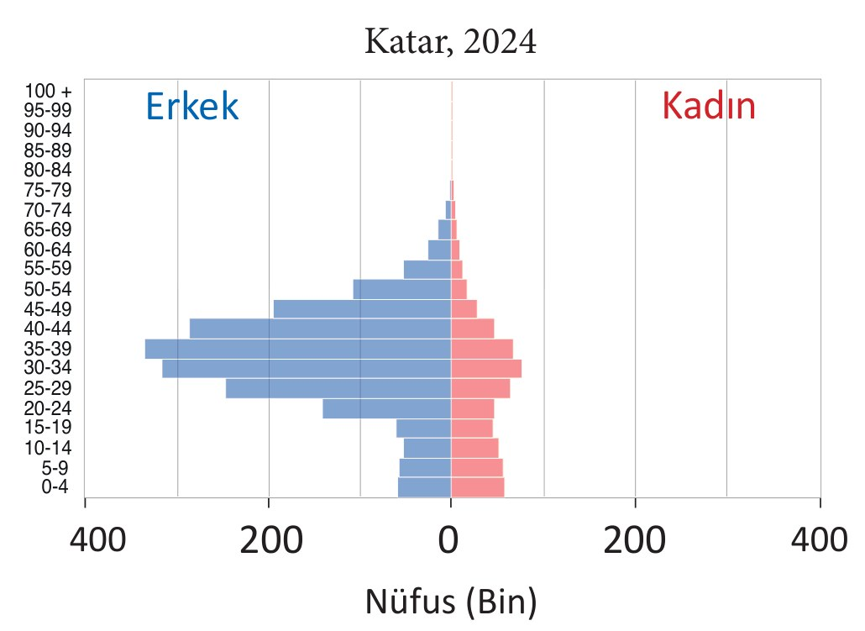
Ünite ölçme: 7. soru
SORU 7
7-9. soruları aşağıda verilen grafiğe göre cevaplayınız.
7
Katar’a ait nüfus piramidiyle ilgili aşağıdaki çıkarımlardan hangilerinin yapılabileceğini kutuların içine (✓) işareti koyarak belirtiniz.
1
Bebek ölüm oranı fazladır.
2
Ülke işçi göçü almıştır.
3
Yaşlı nüfus oranı fazladır.
4
Ortalama yaşam süresi yüksektir.
5
40-44 yaş grubundaki nüfus 300 binden fazladır.
6
Doğal nüfus artışını yükseltmeye yönelik politika izlemiştir.
Piramit: Ders kitabı s. 168
9. Sınıf Coğrafya · 4. Ünite: Beşerî Sistemler ve Süreçler
Kitap s. 168
364 / 379
Notes:
AMAÇ: Katar'ın 2024 piramidinden yapılabilecek çıkarımları seçmek.
SÜRE: 27. haftanın ölçme aşamasında derste birlikte çözülür (yaklaşık 4 dakika).
NASIL: Önce piramidi okutun: yatay eksen bin kişi; ızgara çizgileri 100'er bindir (kitapta yalnız 200 ve 400 yazılıdır); erkekler solda, kadınlar sağda. 'Piramidin en dikkat çekici özelliği ne?' sorusuyla başlayın (çalışma çağındaki erkek fazlalığı). Sonra 2 dakika bireysel işaretleme.
BEKLENEN CEVAP: İşaretlenecekler: 2 (işçi göçü) ve 5 (40-44 yaş grubu 300 binden fazla). İşaretlenmeyecekler: 1, 3, 4, 6. Dayanaklar sonraki slaytta.
KAYNAK: Kitap s. 168 (yönerge, soru, ifadeler ve piramit birebir; ifadeler kitaptaki sırayla, numaralar sunuma aittir).
NOT: Kitap düzeltmesi: 5. ifade kitapta '40-45 yaş grubundaki nüfus …' der; piramitteki yaş grubu 40-44'tür (gruplar 0-4, 5-9 … diye beşer yıllıktır) — sunumda '40-44' yazıldı. OGM: bu soru için ayrı OGM uygulaması yoktur.

Slide 20
7. soru — cevap
SORU 7
1
Bebek ölüm oranı fazladır.
→ Tabanda 0-4, 5-9, 10-14 neredeyse eşit; daralma yok
✗
2
Ülke işçi göçü almıştır.
→ 20-49 yaşta erkekler kadınların kat kat üstünde
✓
3
Yaşlı nüfus oranı fazladır.
→ 65 yaş ve üzeri çubuklar çok kısa
✗
4
Ortalama yaşam süresi yüksektir.
→ Piramitten çıkarılamaz: yaşlı nüfus çok az
✗
5
40-44 yaş grubundaki nüfus 300 binden fazladır.
→ Erkek ≈ 290 bin + kadın ≈ 50 bin ≈ 340 bin
✓
6
Doğal nüfus artışını yükseltmeye yönelik politika izlemiştir.
→ Taban dar; nüfus artışı doğumla değil göçle
✗
9. Sınıf Coğrafya · 4. Ünite: Beşerî Sistemler ve Süreçler
Kitap s. 154, 161, 168
365 / 379
Notes:
AMAÇ: 7. sorunun cevabı ve her ifadenin piramitteki dayanağı.
NASIL: Her satırda dayanağı öğrenciye söyletin; piramit üzerindeki kanıtlar sonraki slaytta işaretlidir. 4. ifadede piramidin tek başına yetmediğini tartışın.
BEKLENEN CEVAP: 1 ✗ Tabanda 0-4, 5-9 ve 10-14 yaş grupları neredeyse eşittir (her biri erkek ve kadında yaklaşık 50-60 bin); bebek ölüm oranının yüksek olduğunu gösteren bir daralma yoktur. 2 ✓ 20-49 yaş gruplarında erkek nüfus kadınların kat kat üstündedir (ör. 35-39: erkek yaklaşık 340 bin, kadın yaklaşık 70 bin); doğumla açıklanamayan bu fazlalık çalışma çağındaki erkek işçi göçünü gösterir. 3 ✗ 65 yaş ve üzeri çubuklar çok kısadır. 4 ✗ Piramitte yaşlı nüfus çok azdır; bu piramitten ortalama yaşam süresinin yüksek olduğu çıkarılamaz. 5 ✓ 40-44 yaş grubunda erkek yaklaşık 290 bin + kadın yaklaşık 50 bin ≈ 340 bin > 300 bin. 6 ✗ Taban dardır; nüfus artışı doğumdan değil göçten gelmiştir (kitap s. 161: Katar göç alma politikası uygulayan ülkelere örnektir).
KAYNAK: Kitap s. 149 (işçi göçleri), s. 154 (65 yaş ve üstü, yaşlı nüfustur. Gelişmiş ülkelerde ortalama yaşam süresi uzundur. Yaşlı nüfusun toplam nüfus içindeki oranı fazladır.), s. 161, s. 168. Değerler kitap sayfasının vektör çiziminden okunmuştur ve sunum üretilirken yeniden ölçülür: 40-44 erkek ≈ 287, kadın ≈ 47; 35-39 erkek ≈ 337, kadın ≈ 68 bin.
NOT: 4. ifade: Katar'da yaşlı oranının düşüklüğünü büyük ölçüde çalışma çağındaki göçmen nüfusun çokluğu yaratır; bu yüzden piramit tek başına ortalama yaşam süresi hakkında kesin bilgi vermez. Öğrenci 'yüksektir' diye işaretlerse piramitte bunu gösteren bir kanıt (geniş bir tepe) olup olmadığını sorun. 5. ifadede erkek çubuğu tek başına 300 binin biraz altındadır; grubun nüfusu erkek + kadındır.

Slide 21
7. soru — piramitte kanıt
SORU 7
Çalışma çağı: 20-49
• Erkekler kadınların kat kat üstünde
• 35-39: erkek ≈ 340, kadın ≈ 70 bin
• İşçi göçü (2 ✓); doğumla artış değil (6 ✗)
40-44: ≈ 290 + ≈ 50 ≈ 340 bin
65 yaş ve üzeri çok az
40-44 yaş grubu
20-49 yaş: erkekler kadınların kat kat üstünde → işçi göçü
• Erkek ≈ 290 + kadın ≈ 50 ≈ 340 bin: 300 binden fazla (5 ✓)
0-4 ≈ 5-9 ≈ 10-14
Taban ve tepe
300
• 0-4 ≈ 5-9 ≈ 10-14: daralma yok (1 ✗)
• 65 yaş ve üzeri çok az (3 ✗, 4 ✗)
Piramit: Ders kitabı s. 168
9. Sınıf Coğrafya · 4. Ünite: Beşerî Sistemler ve Süreçler
Kitap s. 168
366 / 379
Notes:
AMAÇ: 7. sorunun dayanaklarını piramit üzerinde göstermek.
NASIL: İşaretleri sırayla gösterin: kırmızı kesikli çizgi 300 bin ızgarasıdır (kitapta yalnız 200 ve 400 yazılıdır, ızgara 100'er bindir); yeşil çerçeve 40-44 yaş grubudur; mavi ayraç çalışma çağındaki erkek fazlasını, gri etiketler tepe ve tabanı gösterir. Etiketler ve okunan değerler sunuma aittir.
BEKLENEN CEVAP: 40-44: erkek ≈ 290 + kadın ≈ 50 ≈ 340 bin (5 ✓). 35-39: erkek ≈ 340, kadın ≈ 70 bin → çalışma çağındaki erkek fazlası işçi göçünü gösterir (2 ✓, 6 ✗). Taban: 0-4, 5-9, 10-14 neredeyse eşit (1 ✗). Tepe: 65 yaş ve üzeri çok az (3 ✗, 4 ✗).
KAYNAK: Kitap s. 168 piramidi (kırpıldı). Değerler sayfanın vektör çiziminden okunmuştur ve sunum üretilirken yeniden ölçülür (40-44: 287 / 47; 35-39: 337 / 68; 0-4: 59 / 58; 5-9: 57 / 56; 10-14: 52 / 52 bin, erkek / kadın).

Slide 22
Ünite ölçme: 8. soru
SORU 8
7-9. soruları aşağıda verilen grafiğe göre cevaplayınız.
8
Katar’da, piramide göre hangi nüfus politikasının uygulanması beklenir?
Piramit: Ders kitabı s. 168
9. Sınıf Coğrafya · 4. Ünite: Beşerî Sistemler ve Süreçler
Kitap s. 168
367 / 379
Notes:
AMAÇ: Piramitten ülkenin uyguladığı nüfus politikasını çıkarmak.
NASIL: 26. haftada işlenen beş politika türünü hatırlatın (s. 160-161): nüfus artış hızını azaltma, nüfus artış hızını artırma, nüfusun ülke içindeki dağılışını düzenleme, göç politikası belirleme, demografik yapıyı iyileştirme. 'Piramitteki erkek fazlalığı hangisiyle açıklanır?'
BEKLENEN CEVAP: Örnek cevap sonraki slaytta: göç politikası belirleme (göç alma).
KAYNAK: Kitap s. 168 (soru birebir).

Slide 23
8. soru — örnek cevap
SORU 8
Cevap
Göç Politikası Belirleme → göç alma
Piramitteki kanıt
20-49 yaş: erkekler kadınların kat kat üstünde → işçi göçü
• Çalışma çağında (20-49) erkek nüfus çok fazla
• Çocuk ve yaşlı nüfus az
• İş gücü göçle gelen işçilerle karşılanıyor
Çalışma çağındaki nüfus oranı yetersiz, iş gücü ihtiyacı fazla olan ülkeler nüfus politikalarına göç almaya yönelik uygulamaları dâhil eder. Almanya, Katar, ABD, Kanada ve Avustralya göç alma politikası uygulayan ülkelere örnektir.
Ders kitabı s. 161
Piramit: Ders kitabı s. 168
Katar, kitapta göç alma politikası uygulayan ülkelere örnek verilir.
9. Sınıf Coğrafya · 4. Ünite: Beşerî Sistemler ve Süreçler
Kitap s. 161, 168
368 / 379
Notes:
AMAÇ: 8. sorunun örnek cevabı.
NASIL: Kitabın s. 161 cümlesini okutun: Katar orada göç alma politikası uygulayan ülkelere örnek olarak geçer.
BEKLENEN CEVAP: Göç politikası belirleme (göç alma politikası). Gerekçe: piramitte çalışma çağındaki (özellikle 20-49 yaş) erkek nüfus çok fazla, çocuk ve yaşlı nüfus az; ülkenin iş gücü ihtiyacı göçle gelen işçilerle karşılanır. Kitap Katar'ı göç alma politikası uygulayan ülkelere örnek verir.
KAYNAK: Kitap s. 161 ('Göç Politikası Belirleme'), s. 168.
NOT: Öğrenci 'nüfus artış hızını artırma' derse: piramitte çocuk nüfusun az olmasına dayanan gerekçesini dinleyin; ancak piramidin asıl özelliği çalışma çağındaki erkek göçmen fazlalığıdır ve kitap Katar'ı göç alma politikasıyla örnekler.

Slide 24
Ünite ölçme: 9. soru
SORU 9
9
Katar’ın izlemiş olduğu nüfus politikasının ortaya çıkaracağı fırsat ve sorunları gerekçeleriyle yazınız.
Katar'ın politikası (8. soru):
göç politikası belirleme → göç alma
Piramit: Ders kitabı s. 168
9. Sınıf Coğrafya · 4. Ünite: Beşerî Sistemler ve Süreçler
Kitap s. 168
369 / 379
Notes:
AMAÇ: Göç alma politikasının fırsat ve sorunlarını gerekçeleriyle değerlendirmek (sorgulama).
NASIL: Tahtayı ikiye bölün: fırsatlar · sorunlar. Her madde için 'Piramitte ya da kitapta dayanağı ne?' diye sorun. Göçmenlerden söz ederken insan onuruna saygılı, genelleme yapmayan bir dil kullanın; siyasi değerlendirme yapılmaz.
BEKLENEN CEVAP: Örnek cevap sonraki slaytta.
KAYNAK: Kitap s. 168 (soru birebir).

Slide 25
9. soru — örnek cevap
SORU 9
9
Katar’ın izlemiş olduğu nüfus politikasının ortaya çıkaracağı fırsat ve sorunları gerekçeleriyle yazınız.
Fırsatlar
Sorunlar
• İş gücü açığı kapanır, ekonomi büyür: çalışma çağındaki nüfus yetersizdi
• Bağımlı nüfus oranı düşük: çalışanlar çocuk ve yaşlılardan çok fazla
• Farklı bilgi ve beceriler gelir; kültürel çeşitlilik artar
• Cinsiyet dengesizliği: göçle gelen işçilerin çoğu erkek
• Ekonomi göçmen iş gücüne bağımlı olur
• Konut, sağlık, ulaşım hizmetlerine talep hızla artar
• Toplumsal uyum için ek çalışmalar gerekir
• Bu kalabalık yaş grupları ülkede yaşlanırsa yaşlı nüfus hızla artar
9. Sınıf Coğrafya · 4. Ünite: Beşerî Sistemler ve Süreçler
Kitap s. 158, 161, 168
370 / 379
Notes:
AMAÇ: 9. sorunun örnek cevabı (ölçütlü: her madde gerekçeli).
NASIL: Öğrencinin gerekçeli her maddesini kabul edin; siyasi yorum yapılmaz, göçmenler hakkında genelleme yapılmaz.
BEKLENEN CEVAP: Fırsatlar: iş gücü açığı kapanır, ekonomi (inşaat, sanayi, hizmet) büyür (s. 161: çalışma çağındaki nüfus oranı yetersiz, iş gücü ihtiyacı fazla olan ülkeler göç alır); çalışma çağındaki nüfus oranı çok yüksek, bağımlı nüfus oranı düşük olur (s. 158 demografik fırsat penceresi); farklı bilgi ve beceriler ülkeye gelir, kültürel çeşitlilik artar. Sorunlar: cinsiyet dengesizliği (çalışma çağında erkekler kadınların kat kat üstünde); ekonomi göçmen iş gücüne bağımlı hâle gelir; konut, sağlık, ulaşım gibi hizmetlere talep hızla artar; toplumsal uyum için ek çalışmalar gerekir; bu kalabalık yaş grupları ülkede kalıp yaşlanırsa ileride yaşlı nüfus hızla artar.
KAYNAK: Kitap s. 158 (kenar notu, demografik fırsat penceresi: 'Bir ülkede çalışma çağındaki nüfus oranının bağımlı nüfus (çocuk ve yaşlı) oranından daha yüksek olduğu dönemdir.'), s. 161, s. 168. Maddelerin çoğu bilimseldir; kitapta Katar için ayrıca yazılmaz.

Slide 26
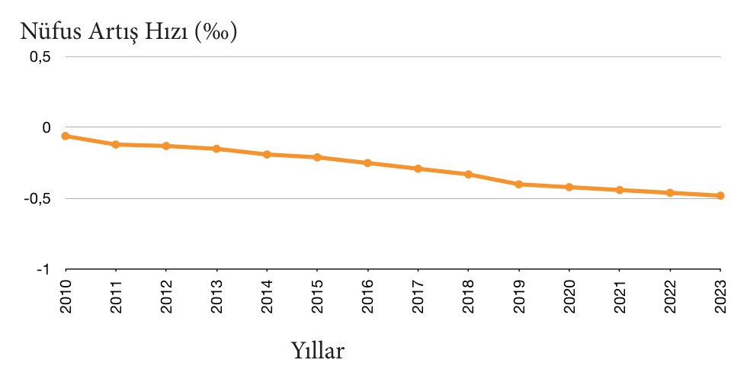
Ünite ölçme: 10. soru
SORU 10
10
Yandaki grafikte Japonya’nın 2010-2023 yılları arasındaki nüfus artış hızı verilmiştir. Buna göre Japonya’nın demografik özelliklerini fırsat ve sorunlar açısından değerlendiriniz.
Grafik: Japonya’nın 2010-2023 yılları arası nüfus artış hızı CENSUS, 2024 (Ders kitabı s. 168)
9. Sınıf Coğrafya · 4. Ünite: Beşerî Sistemler ve Süreçler
Kitap s. 168
371 / 379
Notes:
AMAÇ: Japonya'nın nüfus artış hızı grafiğinden demografik özellikleri fırsat ve sorun olarak değerlendirmek.
NASIL: Grafiği okutun: 'Çizgi 0'ın üstünde mi altında mı? Yönü ne?' Sonra 24. haftadaki s. 156 uygulamasında Japonya'nın verilerini hatırlatın (doğum oranı ölüm oranından düşük). Ders planında zenginleştirme sorusudur; süre yoksa ev çalışması olabilir.
BEKLENEN CEVAP: Örnek cevap sonraki iki slaytta: nüfus artış hızı 2010'dan beri eksi ve düşüyor (nüfus azalıyor); sorunlar yaşlanma ve iş gücü açığı, fırsatlar kaynak baskısının azalması, teknoloji ve hizmetlerin gelişmesi.
KAYNAK: Kitap s. 168 (soru ve grafik; künye birebir).
NOT: Kitap düzeltmesi: kitapta soru cümlesi dizgide boşluksuz basılmıştır ('BunagöreJaponya’nındemografiközellikleri…'); sayfanın metin katmanında sözcük boşlukları vardır ama sıfır genişliğe düşmüştür — sunumda boşluklu yazıldı (alıntı kilidi metin katmanında aradığı için doğru biçimle eşleşir). Grafiğin dikey ekseninde '‰' yazar; ancak s. 156 tablosunda Japonya'nın nüfus artış hızı -0,43 %'dir ve grafikteki 2023 değeri (≈ -0,48) bu büyüklüktedir — binde olsaydı on kat küçük olurdu. Eksen birimi büyük olasılıkla '%' olmalıdır (kitap tutarsızlığı); birim teyit edilene kadar değerleri grafikteki sayılarla okutun, birim üzerinde durmayın.

Slide 27
10. soru — örnek cevap: grafik ne söylüyor?
SORU 10
Grafik
Çizgi 2010'dan beri 0'ın altında: nüfus azalıyor
Değerler her yıl düşüyor: azalma hızlanıyor
2010 ≈ -0,06
2023 ≈ -0,48
Demografik dönüşüm: 5. aşama
Doğum oranı (6,9 ‰) ölüm oranından (11,9 ‰) düşük
“Bu aşamada nüfusta azalma görülür.”
Grafik: Ders kitabı s. 168 · etiketler sunuma aittir
Japonya (kitap s. 156 tablosu)
Nüfus Artış Hızı (%) | Doğal Nüfus Artış Hızı (%) | Doğurganlık Hızı | Doğum Oranı (‰) | Ölüm Oranı (‰) | Ortalama Ömür
-0,43 | -0,50 | 1,40 | 6,9 | 11,9 | 85
9. Sınıf Coğrafya · 4. Ünite: Beşerî Sistemler ve Süreçler
Kitap s. 155-156, 168
372 / 379
Notes:
AMAÇ: Grafiğin ve kitabın s. 156 verilerinin gösterdiği demografik özellikler.
NASIL: Önce grafikteki iki değeri okutun, sonra s. 156 satırını; 'Bu özellikler demografik dönüşümün hangi aşamasına uyar?' sorusuyla bitirin.
BEKLENEN CEVAP: Japonya'nın nüfus artış hızı 2010'dan itibaren eksidir ve her yıl daha da düşmüştür (2010 ≈ -0,06; 2023 ≈ -0,48, grafikten okunur): nüfus azalmakta, azalma hızlanmaktadır. s. 156: doğum oranı 6,9 ‰ < ölüm oranı 11,9 ‰ (doğal artış 6,9 − 11,9 = -5,0 ‰ = -0,50 %), doğurganlık 1,40, ortalama ömür 85. Bunlar demografik dönüşümün 5. aşamasının özellikleridir.
KAYNAK: Kitap s. 155 (5. aşama), s. 156 (Japonya satırı birebir), s. 168. Grafik değerleri kitap sayfasının vektör çiziminden okunmuştur (sunum üretilirken yeniden ölçülür).
NOT: Grafiğin dikey ekseninde '‰' yazar; ancak s. 156 tablosunda Japonya'nın nüfus artış hızı -0,43 %'dir ve grafikteki 2023 değeri (≈ -0,48) bu büyüklüktedir — binde olsaydı on kat küçük olurdu. Eksen birimi büyük olasılıkla '%' olmalıdır (kitap tutarsızlığı); birim teyit edilene kadar değerleri grafikteki sayılarla okutun, birim üzerinde durmayın.

Slide 28
10. soru — örnek cevap: fırsatlar ve sorunlar
SORU 10
Sorunlar
Fırsatlar
• Genç nüfus azalır, yaşlı nüfus oranı artar
• Çalışma çağındaki nüfus azalır: iş gücü açığı
• Emeklilik, sağlık ve bakım harcamaları artar
• Okula giden öğrenci sayısı azalır
• Uzun ve sağlıklı yaşam: ortalama ömür 85
• Kaynak ve enerji tüketimi, çevre üzerindeki baskı azalır
• İş gücü açığı için teknoloji ve otomasyon gelişir
• Yaşlılara yönelik hizmet ve sağlık sektörleri gelişir
Japonya, nüfus artış hızını artırmaya yönelik politika uygulayan gelişmiş ülkeler arasındadır.
Kitap s. 160: “Nüfus Artış Hızını Artırma”
9. Sınıf Coğrafya · 4. Ünite: Beşerî Sistemler ve Süreçler
Kitap s. 158, 160
373 / 379
Notes:
AMAÇ: 10. sorunun değerlendirme kısmı: fırsatlar ve sorunlar.
NASIL: Sorunları kitabın s. 160 cümleleriyle eşleştirin; fırsatlarda öğrencinin gerekçeli önerilerini kabul edin.
BEKLENEN CEVAP: Sorunlar: genç nüfus oranı azalır, yaşlı nüfus oranı artar, çalışma çağındaki nüfus giderek azalır; iş gücü açığı ekonomiyi olumsuz etkiler (s. 160); emeklilik, sağlık ve bakım harcamaları artar, öğrenci sayısı azalır (bilimsel). Fırsatlar: uzun ve sağlıklı yaşam (ortalama ömür 85) ve deneyimli bir nüfus; doğal kaynak ve enerji tüketiminin, çevre üzerindeki baskının azalması; iş gücü açığını kapatmak için teknoloji ve otomasyonun gelişmesi; yaşlılara yönelik hizmetlerin gelişmesi (bilimsel). Politika: Japonya, nüfus artış hızını artırmaya yönelik politika uygulayan gelişmiş ülkeler arasında sayılır (s. 160).
KAYNAK: Kitap s. 158 (Ülkelerin kalkınmasında önemli bir rol oynayan nüfus artış hızının düşük olması veya nüfusun azalması ülkelerin geleceğini tehdit edebilir.), s. 160 (Nüfus artış hızının düşük olması; genç nüfus oranının azalmasına, yaşlı nüfus oranının fazla olmasına ve çalışma çağındaki nüfusun giderek azalmasına yol açar. Yaşlı nüfus oranının artması, iş gücü açığına neden olarak ülke ekonomisini olumsuz etkiler.). Fırsatlar ve harcama maddeleri bilimseldir; kitapta yok.

Slide 29
11-12. sorular: Amazon'da ormansızlaşma ve göç
SORU 11-12
11 ve 12. soruları aşağıda verilen metin ve grafiğe göre cevaplayınız.
Amazon ormanlarında hızla artan ormansızlaşma, bir yandan ekosistemi etkilerken diğer taraftan bu bölgede yaşayan milyonlarca insanı tehdit etmektedir. Ormanların tahrip edilmesi, geçim kaynaklarının kaybedilmesine ve sosyal sorunlara neden olmaktadır. Bu durum; Brezilya, Peru, Bolivya gibi ülkelerde tropikal yağmur ormanları içindeki kırsal yerleşmelerde yaşayan insanları kentlere doğru göçe zorlamaktadır.
Aşağıdaki grafikte Amazon bölgesinde ormansızlaşma sonucunda ortaya çıkan göç üzerinde etkili olan itici faktörlere yer verilmiştir. Bu faktörler; çevresel, sosyal ve ekonomik nedenler olarak sınıflandırılmıştır.
İtici Faktörler: İnsanların ikamet ettiği yeri terk etmesine neden olan koşullardır.
Ders kitabı s. 150
9. Sınıf Coğrafya · 4. Ünite: Beşerî Sistemler ve Süreçler
Kitap s. 169
374 / 379
Notes:
AMAÇ: 11-12. soruların metnini okumak: ormansızlaşma ve kırdan kente göç.
NASIL: Metni okutun; 'Göçün itici faktörleri hangi üç grupta toplanıyor?' diye sorun. İtici faktör tanımını hatırlatın (23. hafta, s. 150).
BEKLENEN CEVAP: Çevresel, sosyal ve ekonomik nedenler.
KAYNAK: Kitap s. 169 (yönerge ve metin birebir), s. 150 (itici faktör tanımı birebir).

Slide 30
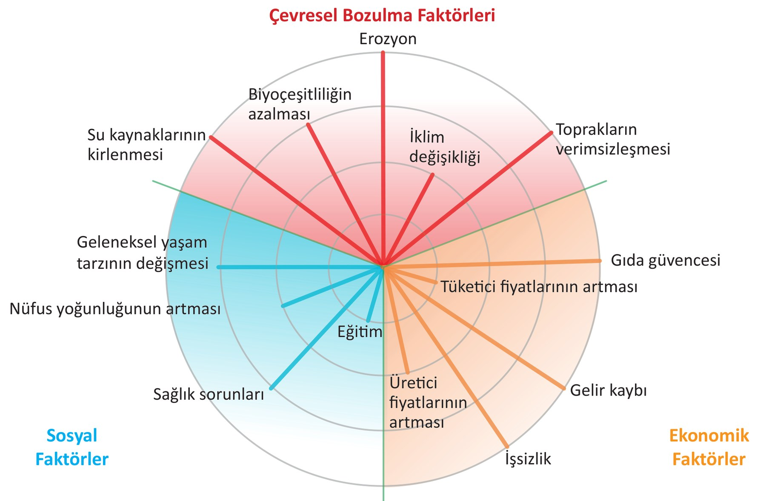
Ünite ölçme: 11. soru
SORU 11
11
Grafiğe göre Amazon bölgesinde yaşanan göçle ilgili aşağıdakilerden hangileri söylenebilir? Kutuların içine (✓) işareti koyarak belirtiniz.
1
Kırdan kente göç üzerinde en az etkili olan sosyal faktör eğitim olmuştur.
2
Göç üzerinde ekonomik faktörlerin etkisi çevresel faktörlerden fazladır.
3
Göç; Brezilya, Peru ve Bolivya’da gecekondulaşmaya neden olmaktadır.
Çizginin uzunluğu itici faktörün göç üzerindeki etki derecesini gösterir.
4
Doğal ortamdaki değişimler göçün itici bir faktörüdür.
Grafik: Ders kitabı s. 169
9. Sınıf Coğrafya · 4. Ünite: Beşerî Sistemler ve Süreçler
Kitap s. 169
375 / 379
Notes:
AMAÇ: İtici faktörler grafiğinden göçle ilgili çıkarımları seçmek.
NASIL: Grafiği okutun: merkezden çıkan her çizgi bir itici faktördür; çizgi uzadıkça etkisi artar. Halkaları içten dışa 1-2-3-4 diye sayabiliriz. Renkler üç grubu gösterir. Sonra işaretleme.
BEKLENEN CEVAP: İşaretlenecekler: 1 (eğitim) ve 4 (doğal ortamdaki değişimler). İşaretlenmeyecekler: 2 ve 3. Dayanaklar sonraki slaytta.
KAYNAK: Kitap s. 169 (soru, ifadeler ve grafik birebir; ifadeler kitaptaki sırayla, numaralar sunuma aittir).
NOT: OGM: bu soru için ayrı OGM uygulaması yoktur.

Slide 31
11. soru — cevap
SORU 11
1
Kırdan kente göç üzerinde en az etkili olan sosyal faktör eğitim olmuştur.
→ Sosyal faktörlerde en kısa çizgi eğitim: 1 halka (diğerleri 3, 3, 2)
✓
2
Göç üzerinde ekonomik faktörlerin etkisi çevresel faktörlerden fazladır.
→ Çevresel 4+4+4+3+2 = 17, ekonomik 4+4+4+2+1 = 15 halka: çevresel daha etkili
✗
3
Göç; Brezilya, Peru ve Bolivya’da gecekondulaşmaya neden olmaktadır.
→ Metin ve grafik gecekondudan söz etmez: bu çıkarım yapılamaz
✗
4
Doğal ortamdaki değişimler göçün itici bir faktörüdür.
→ Erozyon, toprak, su, biyoçeşitlilik, iklim: çevresel bozulma itici faktör
✓
9. Sınıf Coğrafya · 4. Ünite: Beşerî Sistemler ve Süreçler
Kitap s. 150, 161, 169
376 / 379
Notes:
AMAÇ: 11. sorunun cevabı ve grafikteki dayanakları.
NASIL: Her satırda dayanağı öğrenciye söyletin; çizgi uzunlukları sonraki slaytta halka numaralarıyla (sunuma eklendi) gösterilir.
BEKLENEN CEVAP: 1 ✓ Sosyal faktörlerde çizgi uzunlukları: geleneksel yaşam tarzının değişmesi 3, sağlık sorunları 3, nüfus yoğunluğunun artması 2, eğitim 1 halka → en az etkili sosyal faktör eğitimdir. 2 ✗ Çevresel faktörler 4 + 4 + 4 + 3 + 2 = 17, ekonomik faktörler 4 + 4 + 4 + 2 + 1 = 15 halka (ikisinde de beşer faktör): çevresel faktörlerin etkisi daha fazladır. 3 ✗ Metin ve grafik gecekondulaşmadan söz etmez; bu çıkarım yapılamaz. 4 ✓ Çevresel bozulma faktörleri (erozyon, toprakların verimsizleşmesi, su kaynaklarının kirlenmesi, biyoçeşitliliğin azalması, iklim değişikliği) itici faktörler arasındadır ve en uzun çizgiler bu gruptadır.
KAYNAK: Kitap s. 169. Halka sayıları kitap sayfasının vektör çiziminden ölçülmüştür (halkalar eşit aralıklı; her çizgi bir halkada biter) ve sunum üretilirken yeniden ölçülür.
NOT: 3. ifade: kitap s. 161'de 'Hızlı nüfus artışı ve kırdan kente göç sonucunda Brezilya’da Favela olarak adlandırılan gecekondu yerleşmeleri ortaya çıkmıştır.' cümlesi vardır; ancak bu soru 'grafiğe göre' ne söylenebileceğini sorar: grafik ve metin gecekondulaşmayı göstermez, Peru ve Bolivya için de bilgi vermez. Bu bilgi 12. sorunun cevabında kullanılır.

Slide 32
11. soru — grafikte kanıt
SORU 11
4+4+4+3+2 = 17
Sosyal faktörler
• Geleneksel yaşam tarzının değişmesi: 3
• Sağlık sorunları: 3
• Nüfus yoğunluğunun artması: 2
• Eğitim: 1
• En kısa: eğitim (1 ✓)
4
3
2
1
Çevresel · ekonomik
• Çevresel: 4+4+4+3+2 = 17
• Ekonomik: 4+4+4+2+1 = 15
• Çevresel daha etkili (2 ✗)
• Doğal ortamdaki değişimler itici (4 ✓)
3+3+2+1 = 9
4+4+4+2+1 = 15
Grafik: Ders kitabı s. 169 · halka numaraları ve toplamlar sunuma aittir
9. Sınıf Coğrafya · 4. Ünite: Beşerî Sistemler ve Süreçler
Kitap s. 169
377 / 379
Notes:
AMAÇ: 11. sorunun dayanaklarını grafik üzerinde göstermek: çizgi uzunluklarını halkalarla saymak.
NASIL: Halka numaraları (1-4) ve grup toplamları sunuma eklenmiştir. Önce sosyal faktörlerin çizgilerini saydırın (eğitim en kısa), sonra çevresel ve ekonomik grupları karşılaştırın (ikisinde de beşer faktör).
BEKLENEN CEVAP: Sosyal: geleneksel yaşam tarzının değişmesi 3, sağlık sorunları 3, nüfus yoğunluğunun artması 2, eğitim 1 halka → en kısa eğitim (1 ✓). Çevresel 4 + 4 + 4 + 3 + 2 = 17, ekonomik 4 + 4 + 4 + 2 + 1 = 15 → çevresel daha etkili (2 ✗). En uzun çizgiler çevresel bozulma grubunda (4 ✓).
KAYNAK: Kitap s. 169 grafiği (kırpıldı). Çizgi uzunlukları kitap sayfasının vektör çiziminden ölçülmüştür: halkalar eşit aralıklıdır, her çizgi bir halkada biter; çizgi-etiket eşlemesi sunum üretilirken yeniden sınanır.

Slide 33
Ünite ölçme: 12. soru
SORU 12
12
Ormansızlaşma sonucunda yaşanan göçün göç veren ve göç alan yerlerde ortaya çıkardığı fırsat veya sorunlar nelerdir? Açıklayınız.
Bu durum; Brezilya, Peru, Bolivya gibi ülkelerde tropikal yağmur ormanları içindeki kırsal yerleşmelerde yaşayan insanları kentlere doğru göçe zorlamaktadır.
GÖÇ VEREN
Amazon'daki kırsal yerleşmeler
GÖÇ ALAN
Kentler
kırdan kente göç
• Fırsatlar?
• Sorunlar?
• Fırsatlar?
• Sorunlar?
9. Sınıf Coğrafya · 4. Ünite: Beşerî Sistemler ve Süreçler
Kitap s. 169
378 / 379
Notes:
AMAÇ: Göçün göç veren ve göç alan yerlerdeki fırsat ve sorunlarını açıklamak.
NASIL: Tahtaya iki sütun çizin: göç veren (Amazon'daki kırsal yerleşmeler) · göç alan (kentler). Her sütunda fırsat ve sorun. Grafikteki itici faktörlerden ve metinden yararlanın.
BEKLENEN CEVAP: Örnek cevap sonraki slaytta.
KAYNAK: Kitap s. 169 (soru ve metin birebir).

Slide 34
12. soru — örnek cevap
SORU 12
12
Ormansızlaşma sonucunda yaşanan göçün göç veren ve göç alan yerlerde ortaya çıkardığı fırsat veya sorunlar nelerdir? Açıklayınız.
Göç veren: Amazon'daki kırsal yerleşmeler
Göç alan: kentler
Sorunlar
Sorunlar
• Genç nüfus gider; köylerde yaşlılar kalır
• Geleneksel yaşam ve kültür kaybolur
• Tarım ve ormana dayalı geçim terk edilir
• Plansız kentleşme, konut açığı, gecekondu
• İşsizlik; altyapı, eğitim, sağlığa baskı
• Çevre kirliliği
Fırsatlar
Fırsatlar
• Kentte kazanılan gelir ailelere destek olur
• İnsan baskısı azalınca doğa yenilenebilir
• İş gücü artar: sanayi, inşaat, hizmet
• Üretim ve tüketim büyür
• Kültürel çeşitlilik artar
9. Sınıf Coğrafya · 4. Ünite: Beşerî Sistemler ve Süreçler
Kitap s. 160-161, 169
379 / 379
Notes:
AMAÇ: 12. sorunun örnek cevabı (ölçütlü).
NASIL: Her iki yer için en az bir sorun ve bir fırsat bekleyin. Kitap s. 161'deki Brezilya favela örneğini okutun; grafikteki itici faktörlerle bağ kurun (ör. geleneksel yaşam tarzının değişmesi).
BEKLENEN CEVAP: Göç veren yerler (kırsal Amazon) — sorunlar: nüfus, özellikle genç ve çalışma çağındaki nüfus azalır, köylerde yaşlılar kalır; geleneksel yaşam tarzı ve kültür kaybolur; tarım ve ormana dayalı geçim faaliyetleri terk edilir. Fırsatlar: göç edenlerin kentte kazandığı gelir geride kalan ailelerine destek olabilir; insan baskısı azalan alanlarda tahrip edilen ormanın yenilenmesi için fırsat doğabilir. Göç alan yerler (kentler) — sorunlar: hızlı ve plansız (çarpık) kentleşme, konut açığı ve gecekondu yerleşmeleri, işsizlik, altyapı ile eğitim ve sağlık hizmetlerine baskı, çevre kirliliği. Fırsatlar: kentin iş gücü artar (sanayi, inşaat, hizmet), üretim ve tüketim büyür, kültürel çeşitlilik artar.
KAYNAK: Kitap s. 160 (konut açığı, işsizlik, çarpık kentleşme), s. 161 (Hızlı nüfus artışı ve kırdan kente göç sonucunda Brezilya’da Favela olarak adlandırılan gecekondu yerleşmeleri ortaya çıkmıştır.), s. 169 (grafikteki itici faktörler). Diğer maddeler bilimseldir; kitapta yok.

Slide 35
Kaynaklar ve Haklar
KAYNAKÇA
Ders kitabı. Coğrafya 9. Sınıf Ders Kitabı (Ortaöğretim), 2026-2027 baskısı. Yazarlar: Dr. Gülten İçel, Alper Soyatlar, Beyhan Polat, Bülent Akça, Cem Erdebil, Kenan Türkez, Mehmet Ekici, Mutlu Karakoç, Nihal Öztürk, Nurullah Balşen, Orhan Ekin, Ramazan Bıçaklı, Raşit Düzgün, Soner Cırık, Tuba Dirim. Millî Eğitim Bakanlığı Yayınları No 9606 · Ders Kitapları Dizisi No 2027 · Devlet Kitapları, 2026 · ISBN 978-975-11-8046-9. Slaytlardaki “Kitap s. …” etiketleri bu baskının sayfalarıdır.
Öğretim programı ve etkinlikler. Coğrafya dersi öğretim programı (2026 nüshası): Talim ve Terbiye Kurulunun 23.05.2024 tarihli ve 20 sayılı kararıyla kabul edilen, 13.05.2026 tarihli ve 53 sayılı kararıyla güncellenen program. Etkinliklerin bir bölümü MEB Ortaöğretim Genel Müdürlüğünün OGM Materyal platformundaki etkileşimli etkinliklerle paralel kurulmuştur.
Haklar ve lisans. Ders kitabından ve OGM Materyal'den alınan metin, soru ve görsellerin hakları Millî Eğitim Bakanlığına aittir; eğitim ve öğretim amacıyla, kaynak gösterilerek alıntılanmıştır (5846 sayılı Fikir ve Sanat Eserleri Kanunu md. 34). Sunumun tasarımı, ders akışı, etkinlik kurgusu, örnek cevaplar ve öğretmen notları okulapp.org'un özgün katkısıdır; yalnız bu katkılar CC BY 4.0 lisansıyla paylaşılır. Resmî bir Bakanlık materyali değildir.
9. Sınıf Coğrafya · 4. Ünite: Beşerî Sistemler ve Süreçler
okulapp.org/cografya · sürüm 2026.10
Notes:
AMAÇ: Kaynak gösterimi — 5846 sayılı Kanun md. 34 eğitim amaçlı seçme ve toplama eserlerde eserin ve eser sahibinin adının belirtilmesini ister. Derste gösterilmesi gerekmez; dosyayı paylaşırken bu slaytı silmeyin.

